Slide 1
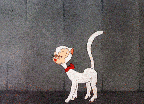

Урок английского языка в 6 классе
Сатенова Жамиля Абдыкалиевна
учитель английского языка
ГБОУ СОШ № 10 г.
Байконур 2013 г.
We are always there for our pets

Slide 2




Цели урока:
– знакомство с текстом “We are always there for our pets”, содержащим новый лексический материал и интересную информацию о жизни домашних питомцев в типичном британском доме;
– развитие навыков аудирования, диалогической речи, словообразовательных навыков; активизация изученного лексико-грамматического материала, расширение лексического запаса;
– развитие навыков культурного общения по телефону, воспитание в учащихся любовь и сострадание к животным, создание условий для развития стойкого интереса учащихся к изучению английского языка;
– контроль понимания прочитанного текста.

Slide 3
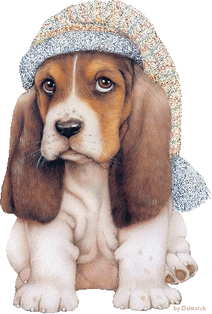

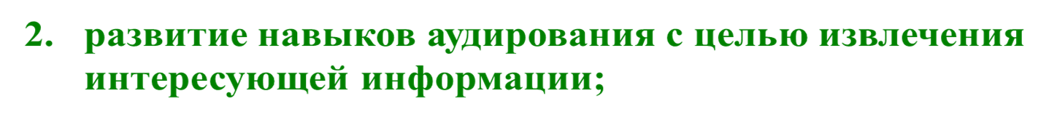
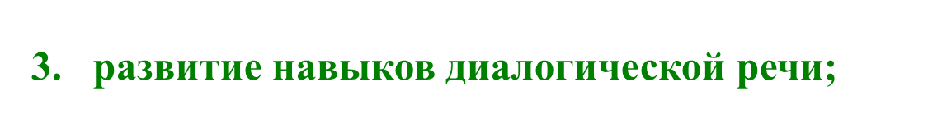
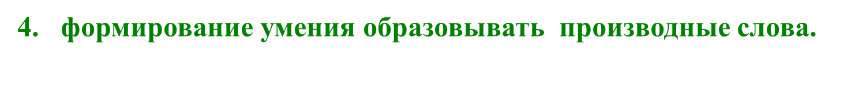

Slide 4

Оснащение урока:
картинка-головоломка;
карточки для аудирования;
карточки с диалогом;
мягкая игрушка;
магнитофон;
интерактивная SMART- доска;
компьютер;
проектор;
мультимедийная презентация в MS POWER POINT.

Slide 5



Структура урока
I. Организационный момент
1) приветствие
2) речевая разминка
II. Проверка домашнего задания.
Диалог «Разговор по телефону»
III. Раскрытие новой темы при помощи составления головоломки
V. Работа с текстом
VI. Восстановление диалогов
1) фонетическая отработка;
2) игра на развитие памяти;
3) чтение и перевод предложений с международными словами;
4) составление словосочетаний из новых слов.
чтение по абзацам и выполнение заданий
VII. Практика аудирования
1) ознакомление с предложениями
2) прослушивание и выполнение задания
3) проверка и оценивание задания
VIII. Заключительная часть урока
1) домашнее задание
2) оценки

Slide 6
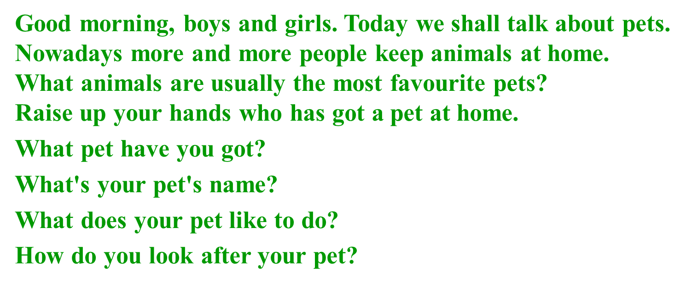
Ход урока
I. Организационный момент.
1. Приветствие.
2. Речевая разминка.

Slide 7
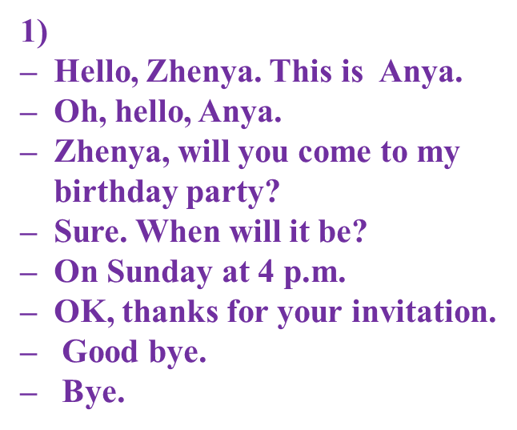
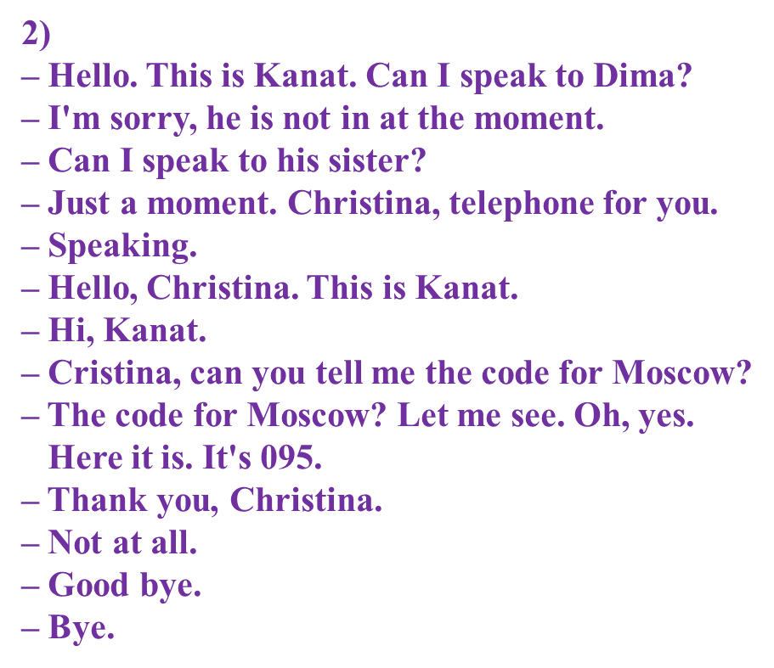
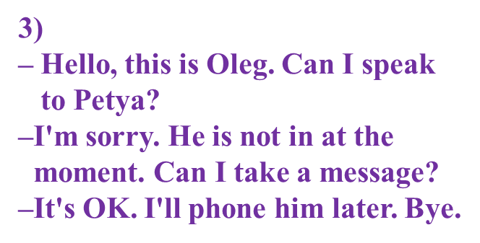
II. Проверка домашнего задания
Составить и разыграть диалоги

Slide 8
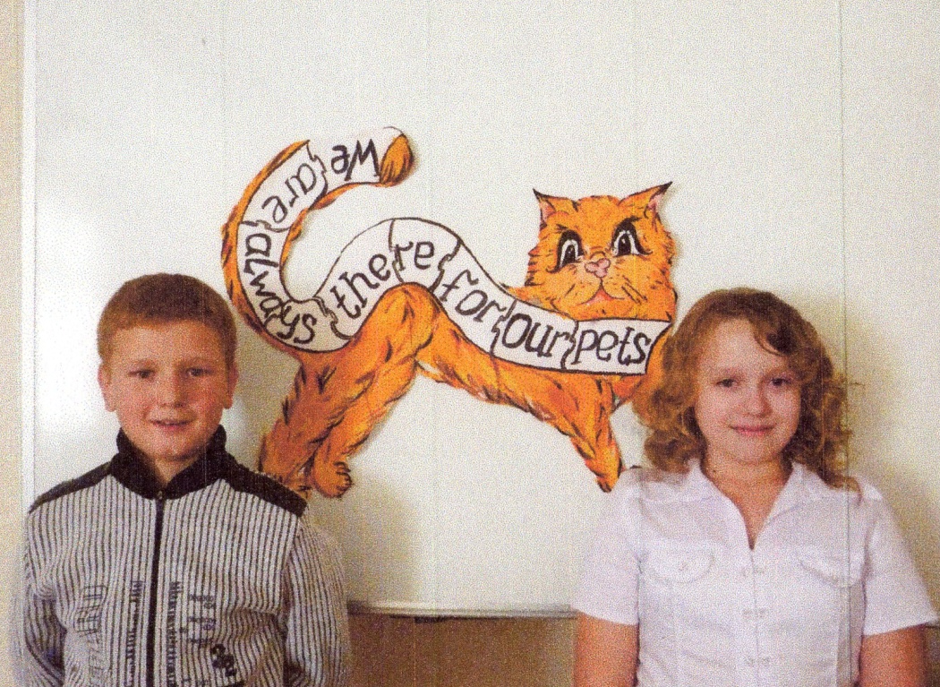


III. Открытие новой темы
We are always there for our pets

Slide 9
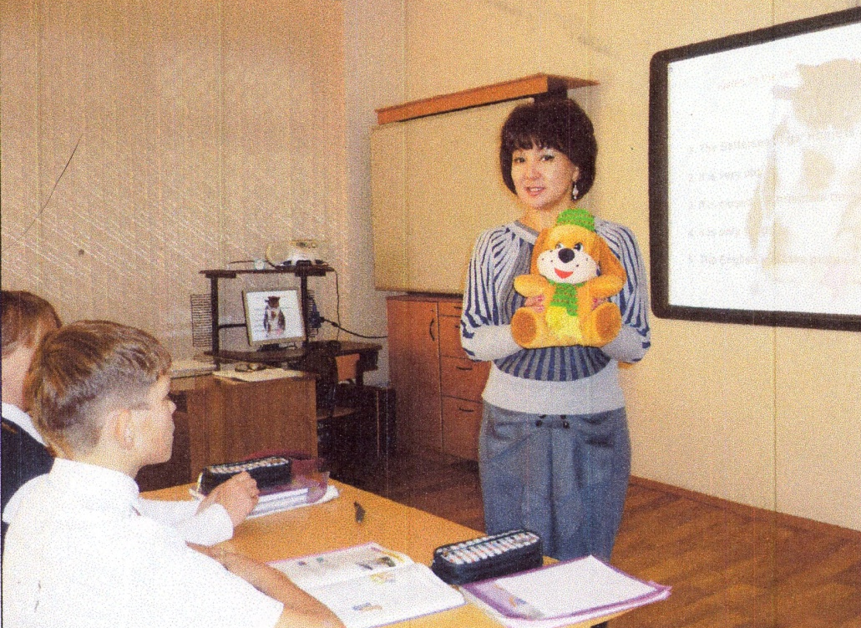
Закрепление новой лексики
member – член
beautiful – красивый
rescue home – приют для бездомных животных
homeless – бездомный
guide dog – собака-поводырь
training – тренировка, обучение
puppy – щенок
the animals are always there for us – животные всегда готовы прийти нам на помощь
cage – клетка
useful – полезный
blind people – слепые
independent – независимый
cemetery – кладбище
half – половина (зд. наполовину)
hunter – охотник
outside – вне, снаружи (зд. на улице)
Our dear pet Rexy wants to
take part in our lesson and
check up your memory. Pass
Rexy to each other, ask the
word in Russian and tell the
asked word in English.
member – член
beautiful – красивый
homeless – бездомный
puppy – щенок, cage – клетка
half – наполовину useful – полезный
hunter – охотник blind people – слепые люди
guide dog – собака-поводырь independent – независимый
training – тренировка cemetery – кладбище
the animals are always there for us –
животные всегда готовы прийти нам на помощь
rescue home –приют для бездомных животных

Slide 10
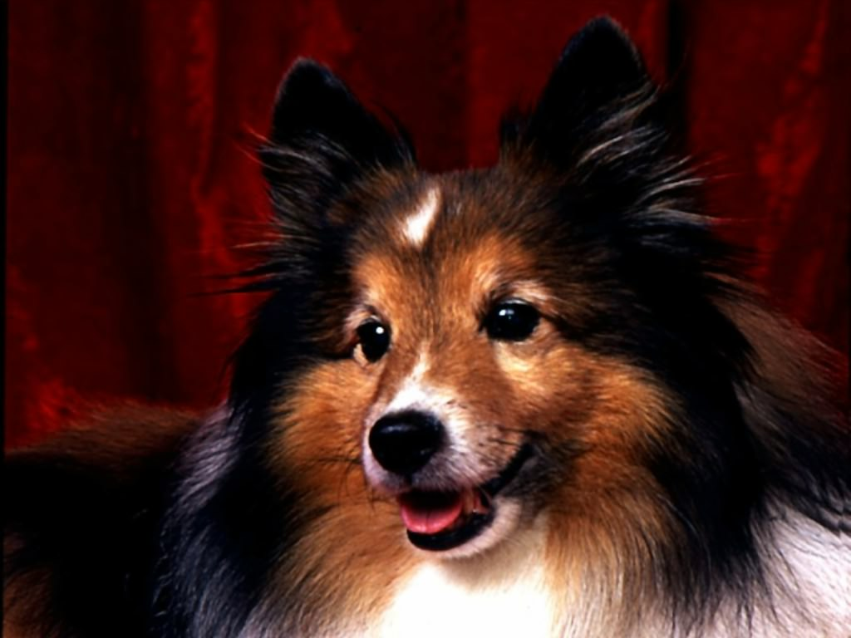
Match the words
blind
beautiful
guide
homeless
independent
useful
rescue
cage
home
puppy
training
cat
people
dog

Slide 11
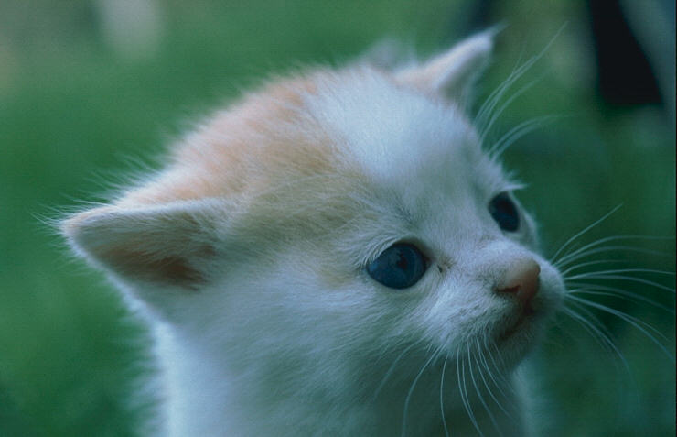


Task I
Choose the right variant
1. Our animals are always there for us.
a) animals are always with us;
c) animals always love us.
2. Animals are members of the family.
a) they’re our sisters;
b) they’re our brothers;
3. There are special cemeteries for animals in England.
b) the English burry animals in rescue homes;
c) the English burry animals with people.

Slide 12

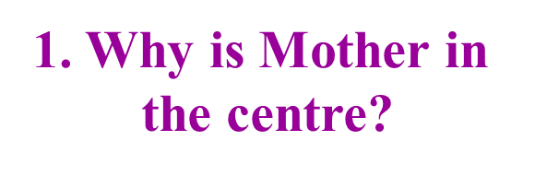
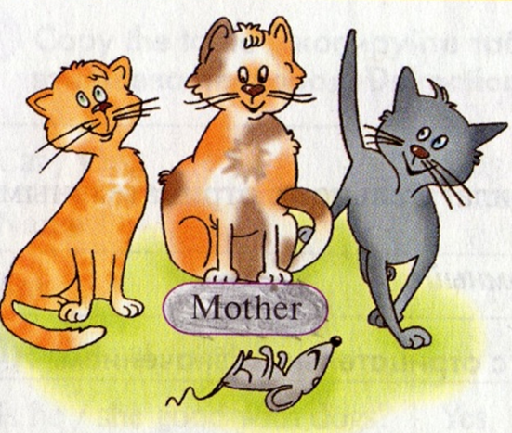
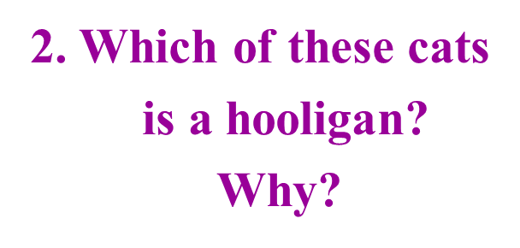
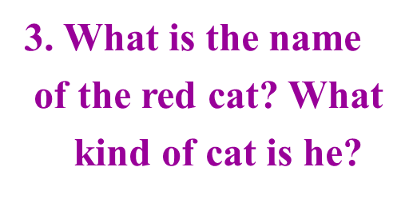

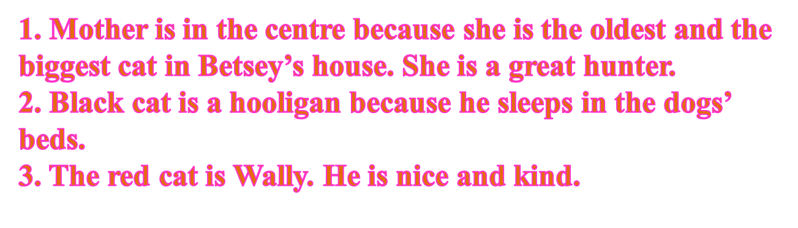
Task II

Slide 13
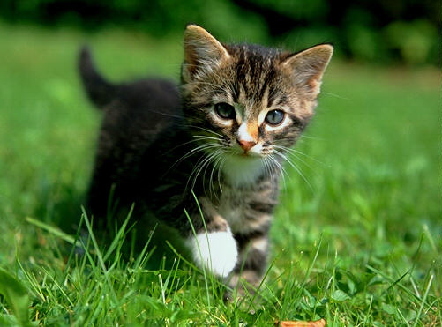


Task III
Say true or false
Rescue homes are for the homeless animals.
2. In England people buy puppies in rescue homes.
3. Fourby is half collie and half Labrador.
4. Fourby doesn’t love cats.
5. Fourby gets his name from the number of his cage.

Slide 14
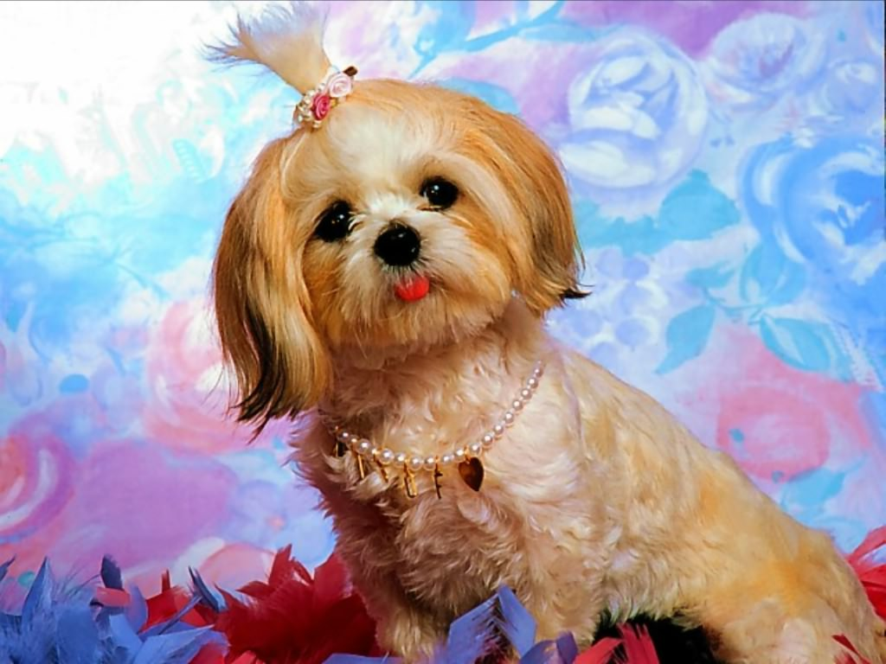













Task IV
Fill in the gaps with the correct form of the word given at the end
Fourby has got the ______t friend
His name is Henry. Henry’s life is ______
than the life of __________ dogs.
He can play and sleep at home. Henry ____
a Labrador. Labradors _____ kind and
clever. They get special __________
and help blind people. They are very _________ .
best

Slide 15
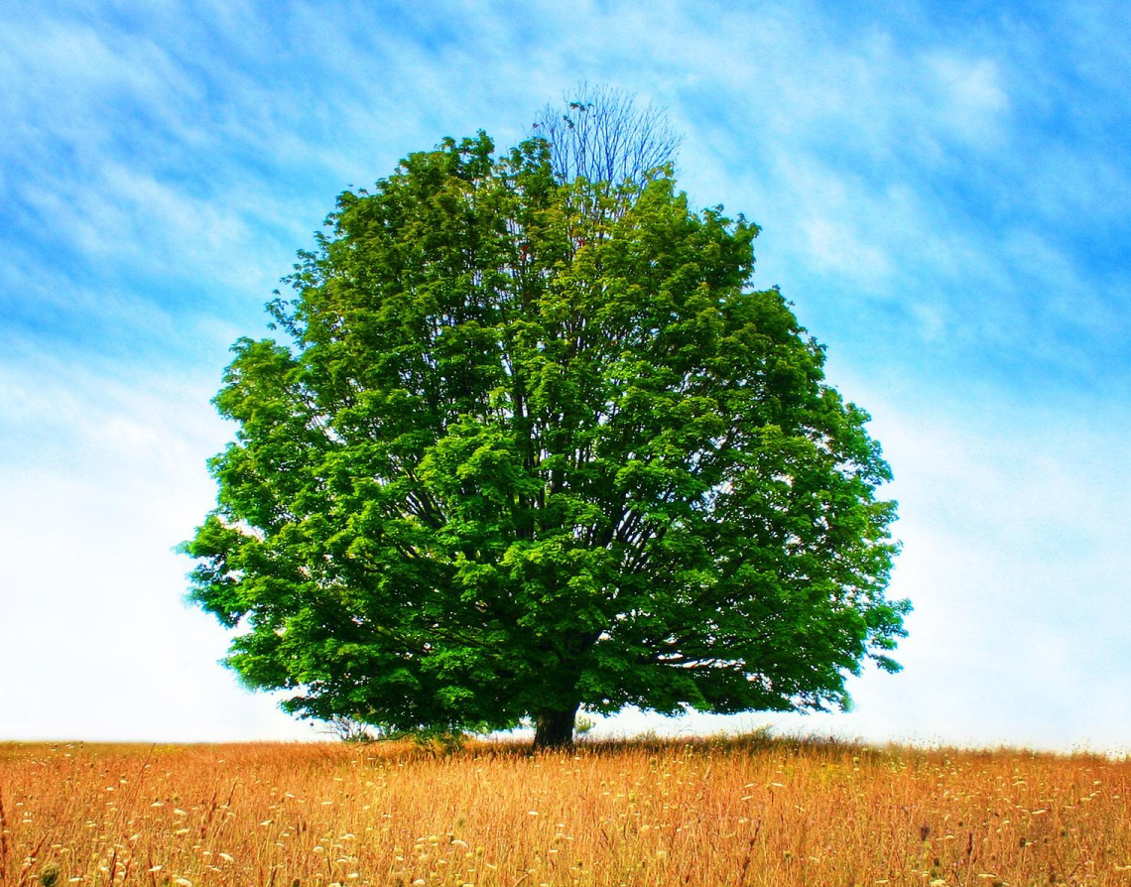
useful
pet
Mother
five
lives
teaches
agree
kind
clever
dogs
biggest
rescue home
outside
come
for our pets
special
independent
easy
great hunter
real job
oldest
guide

Slide 16
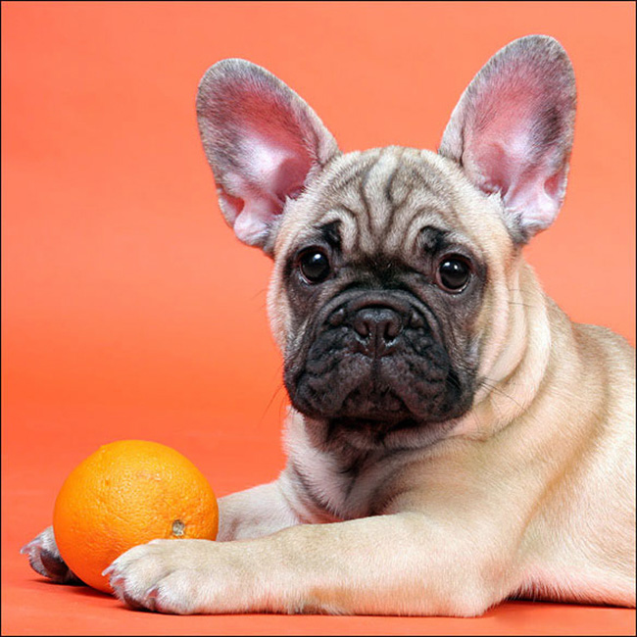









– What ______ do you like in Betsey’s house?
– I like all of them. But most of all I like _______ .
– Can you tell why?
– Because Mother is a ______________
– She lives in Betsey’s house but she plays outside.
– Yes, she is _____________ .
– Do you think she ________ Blacky and Wally?
– Sure she is the _______ and the _________ cat at home.
– I think Betsey loves her cats very much.
– I agree with you. We are always there ____________

Slide 17
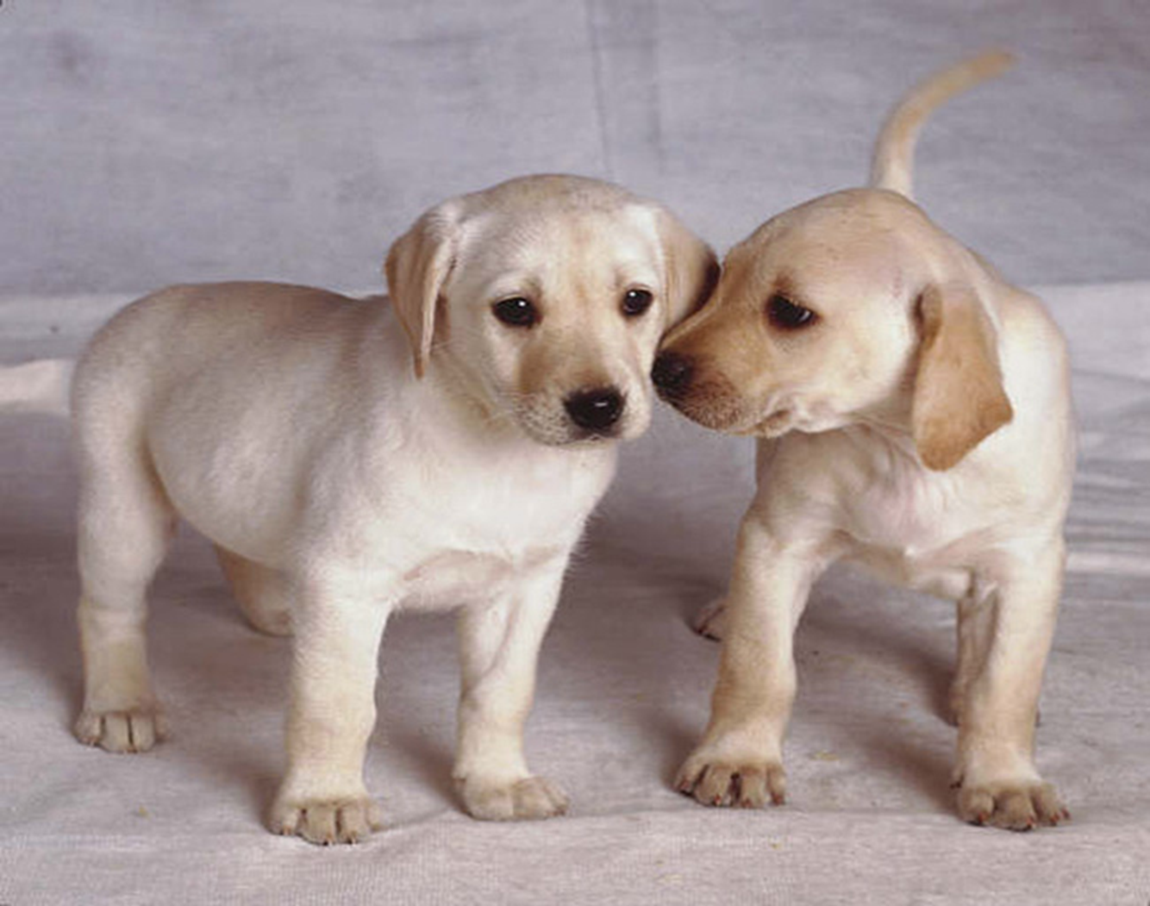









Dialogue 2
– How many pets are there in Betsey’s house?
– There are _____ of them.
– Are there any ______ in Betsey’s house?
– Yes, Fourby and Henry are Betsey’s dogs.
– Where does Fourby come from?
– She comes from ______________ .
– Can you tell me why exactly Labradors are ______
dogs?
– Because they are very ________ dogs. They are
kind and clever.
– And what about Henry? Has he got a _________ ?
– No, Henry has an ______ life. But I’m sure he can
be very ________ .
– Of course, the animals are always there for us.

Slide 18
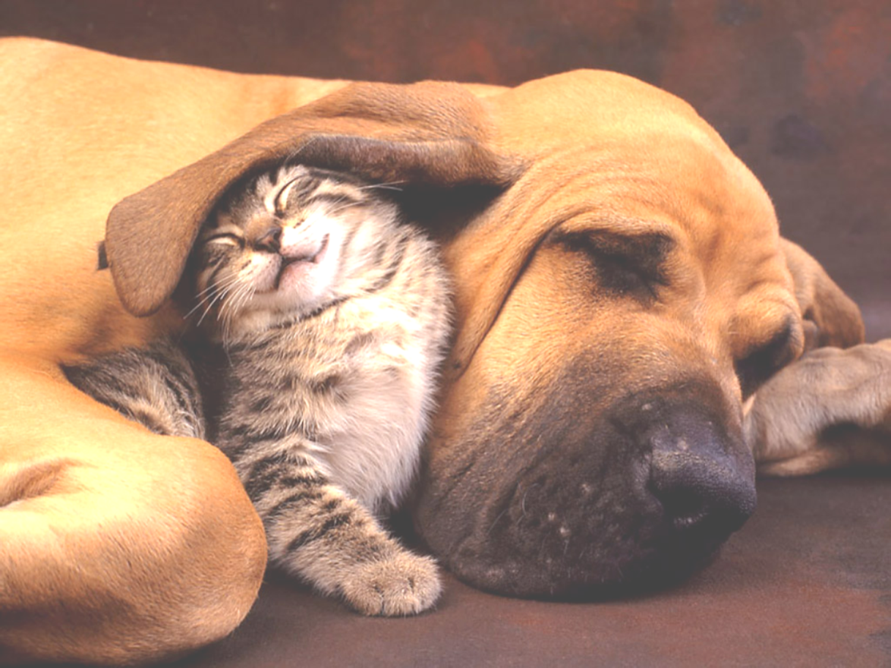


Listen to the text and tick the right statement.
1. The Battersea Dogs’
Home is a rescue home.
2. It’s very old.
3. It is closed at Christmas time.
4. It is only for dogs.
5. The English people can take puppies there.

Slide 19
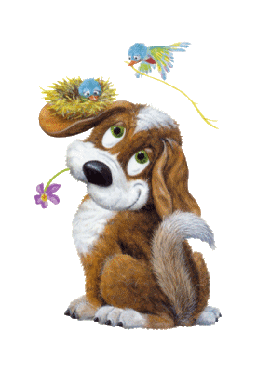

Homework

Slide 20

Thank you for the lesson! Goodbye!

